Slide 1
Verilog HDL. Сумматор
1
Микропроцессорные системы и средства

Slide 2
План лабораторной работы
1 пара
О лабораторных работах (T)
Введение в FPGA и Verilog HDL (T)
Тренинг по Vivado и Verilog HDL (TS)
Обзор отладочного стенда (TS)
2 пара
Теория Сумматор (T)
Описание сумматора на Verilog HDL (S)
Реализация сумматора на отладочном стенде (S)

Slide 3
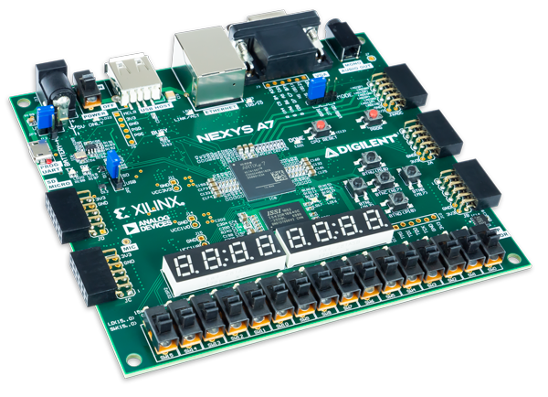
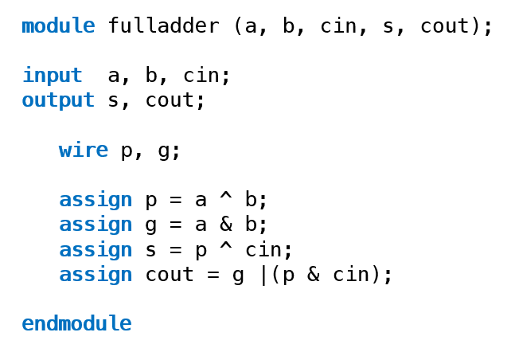
Цель лабораторных работ
Используя Verilog HDL реализовать на базе FPGA программируемый процессор с архитектурой RISC-V

Slide 4
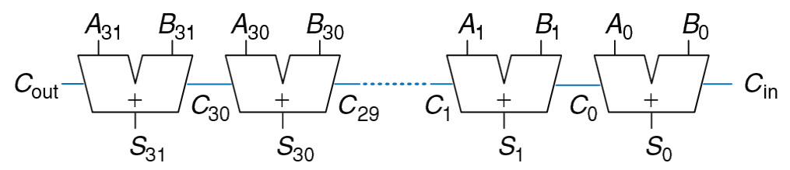
ЛР1. Verilog HDL. Сумматор

Slide 5
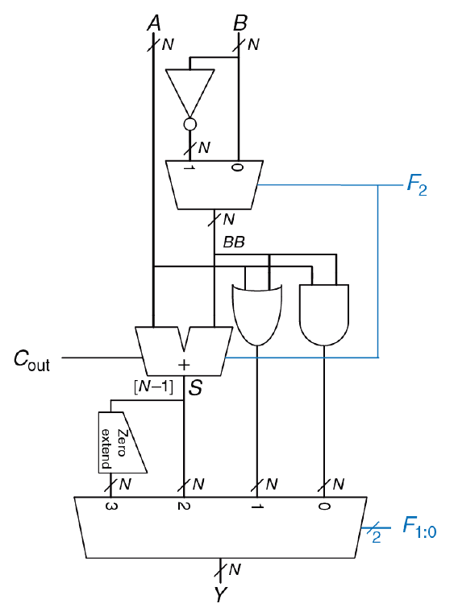
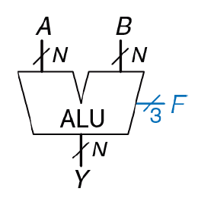
ЛР2. Арифметико-логическое устройство

Slide 6
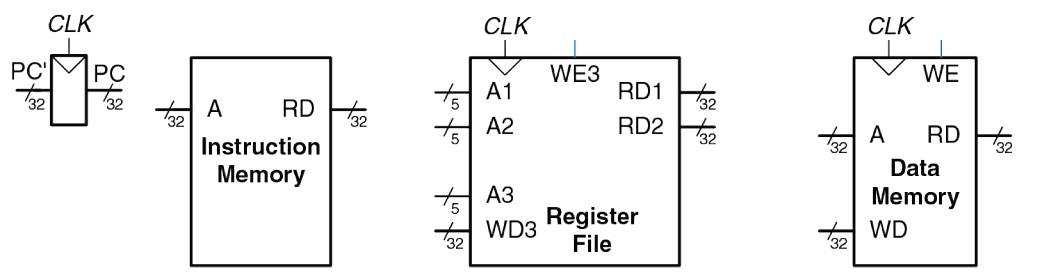
ЛР3. Регистровый файл. Память.

Slide 7

ЛР4. Процессор. Программирование

Slide 8
План лабораторных работ
Verilog HDL. Сумматор → 3
Арифметико-логическое устройство → 7
Регистровый файл. Память. → 11
Процессор. Программирование → 15

Slide 10
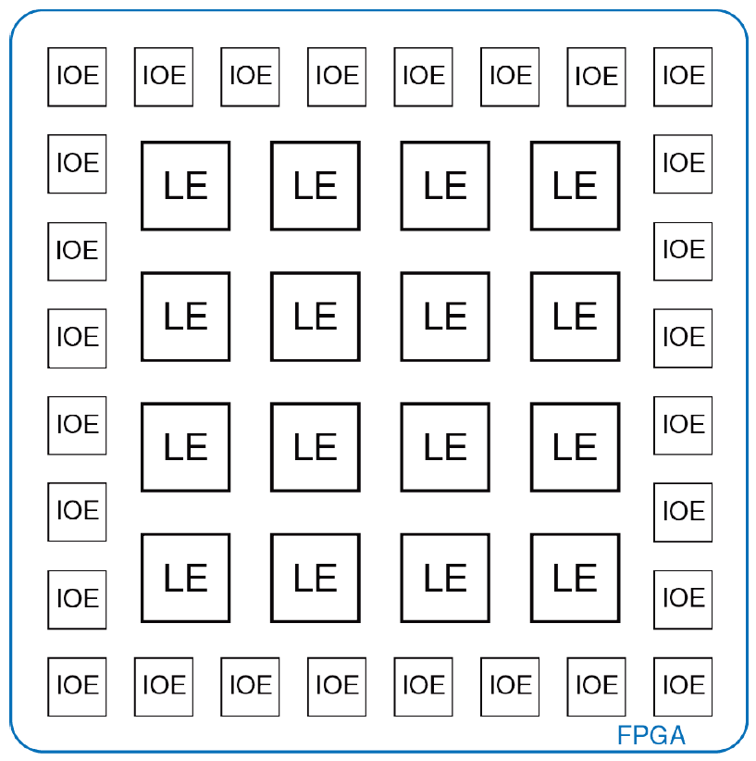
FPGA

Slide 11
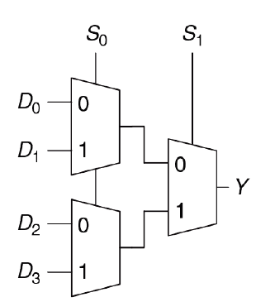
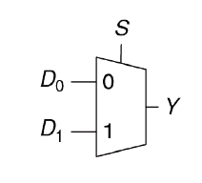
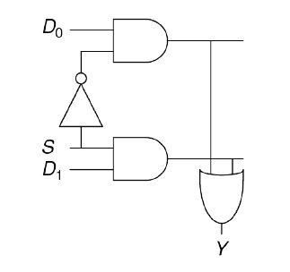
Мультиплексор

Slide 12
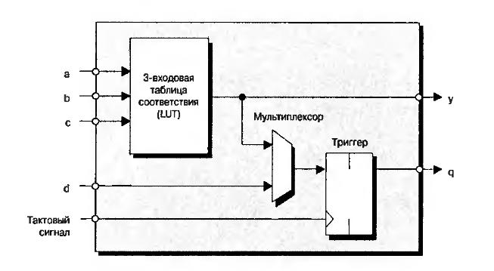
LE

Slide 13
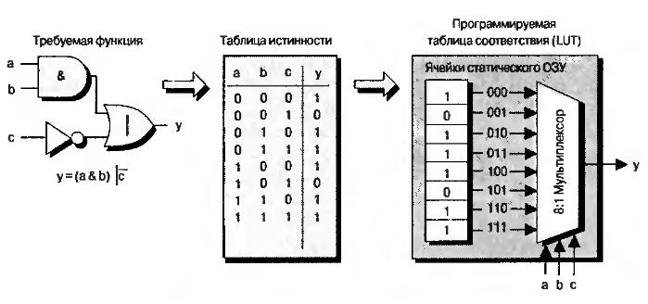
LE

Slide 14
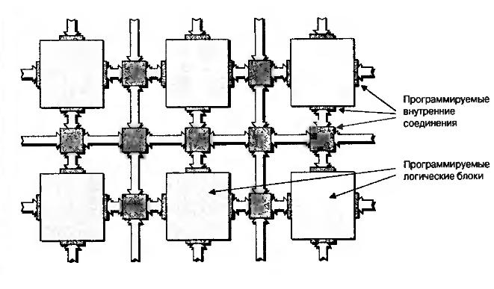
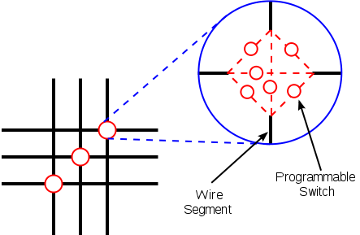
LE
LE
LE
LE
LE
LE

Slide 15
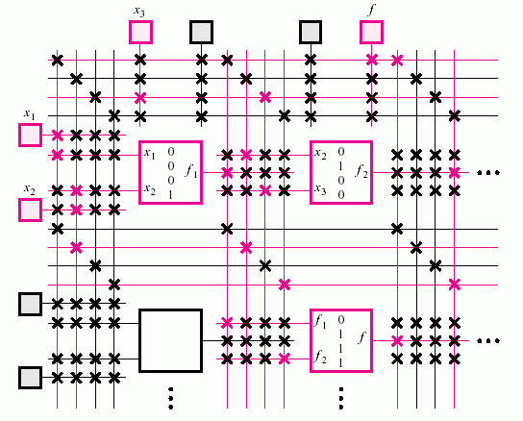

Slide 16
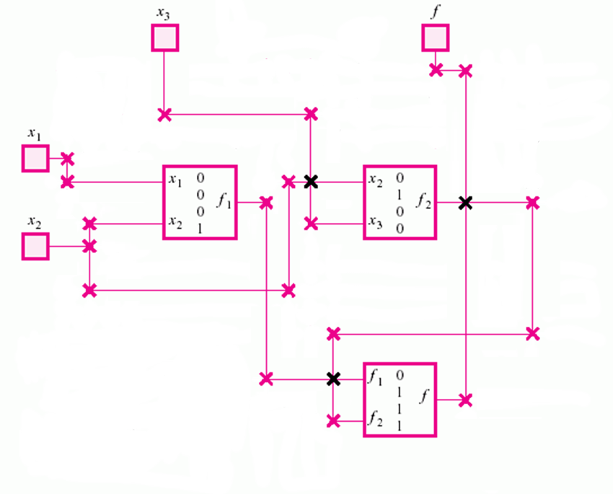

Slide 17


Slide 18
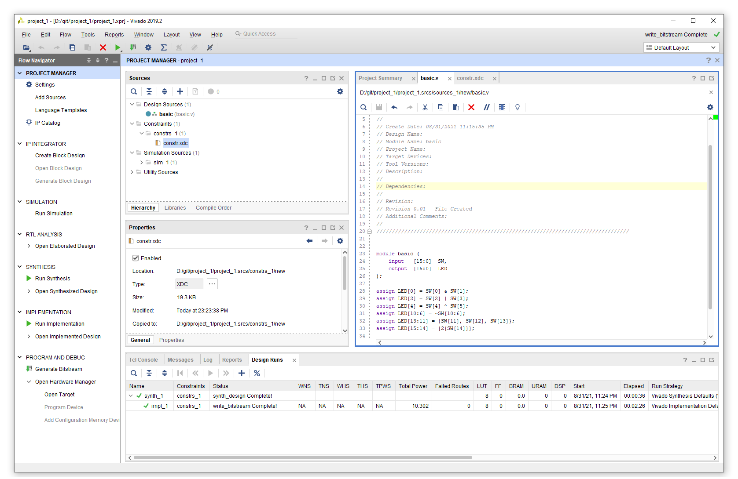

Slide 19
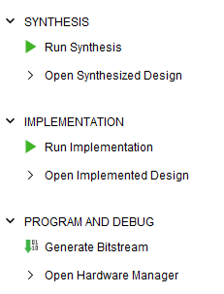
Процесс компиляции
Синтез и верификация Verilog кода
Имплементация (размещение на кристалле)
Bitstream (генерация прошивки)

Slide 20
Verilog HDL

Slide 21
module
endmodule

Slide 22
module top
endmodule
top

Slide 23
module top ();
endmodule
top

Slide 24
module top (
input a,
input b,
input clk,
output q
);
endmodule
top
a
b
q
clk

Slide 25
module top (
input a,
input b,
input clk,
output q
);
wire c;
endmodule
top
a
c
b
q
clk

Slide 26
module top (
input a,
input b,
input clk,
output q
);
wire c;
assign c = a;
endmodule
top
a
c
b
q
clk

Slide 27
module top (
input a,
input b,
input clk,
output q
);
wire c;
assign c = a & b;
endmodule
top
a
c
b
q
clk

Slide 28
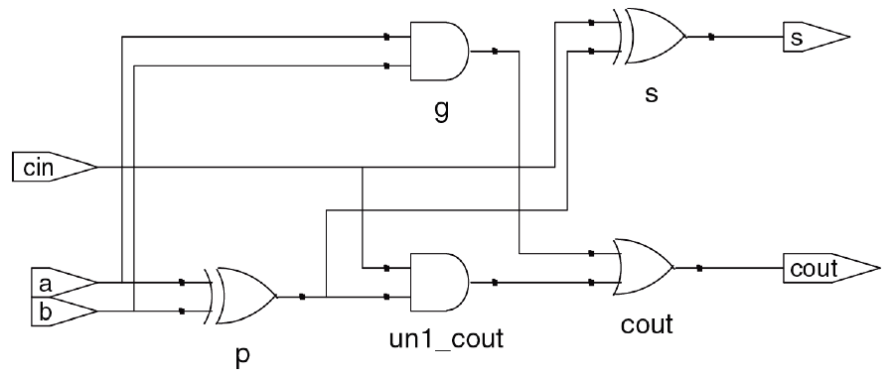
module fulladder (a, b, cin, s, cout);
input a, b, cin;
output s, cout;
wire p, g;
assign p = a ^ b;
assign g = a & b;
assign s = p ^ cin;
assign cout = g |(p & cin);
endmodule

Slide 29
module top (
input a,
input b,
input clk,
output q
);
wire c;
assign c = a & b;
endmodule
top
a
c
b
q
clk

Slide 30
module top (
input a,
input b,
input clk,
output q
);
wire c;
reg t;
assign c = a & b;
endmodule
top
a
c
b
t
q
clk

Slide 31
module top (
input a,
input b,
input clk,
output reg q
);
wire c;
assign c = a & b;
endmodule
top
a
c
b
q
q
clk

Slide 32
module top (
input a,
input b,
input clk,
output reg q
);
wire c;
assign c = a & b;
always @ ()
endmodule
top
a
c
b
q
q
clk

Slide 33
module top (
input a,
input b,
input clk,
output reg q
);
wire c;
assign c = a & b;
always @ (posedge clk)
endmodule
top
a
c
b
q
q
clk

Slide 34
module top (
input a,
input b,
input clk,
output reg q
);
wire c;
assign c = a & b;
always @ (posedge clk)
q <= c;
endmodule
top
a
c
b
q
q
clk

Slide 35
module top (
input a,
input b,
input clk,
output reg q
);
wire c;
always @ (posedge clk)
q <= c;
assign c = a & b;
endmodule
top
a
c
b
q
q
clk

Slide 36
module top (
input a,
input b,
input clk,
output reg q
);
always @ (posedge clk)
q <= a & b;
endmodule
top
a
b
q
q
clk

Slide 37
План лабораторной работы
1 пара
О лабораторных работах (T)
Введение в FPGA и Verilog HDL (T)
Тренинг по Vivado и Verilog HDL (TS)
Обзор отладочного стенда (TS)
2 пара
Теория Сумматор (T)
Описание сумматора на Verilog HDL (S)
Реализация сумматора на отладочном стенде (S)

Slide 38
План лабораторной работы
1 пара
О лабораторных работах (T)
Введение в FPGA и Verilog HDL (T)
Тренинг по Vivado и Verilog HDL (TS)
Обзор отладочного стенда (TS)
2 пара
Теория Сумматор (T)
Описание сумматора на Verilog HDL (S)
Реализация сумматора на отладочном стенде (S)

Slide 39
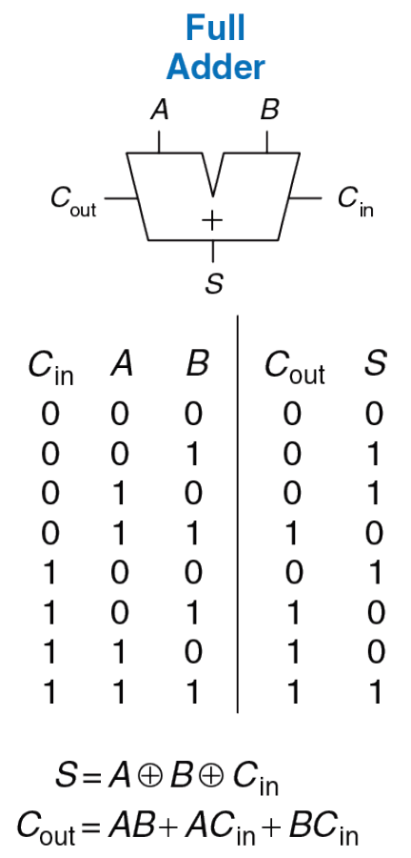
Сумматор

Slide 40
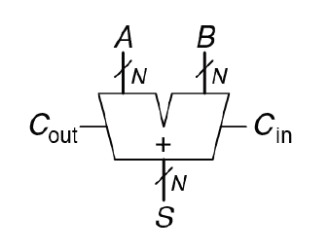
Сумматор

Slide 41
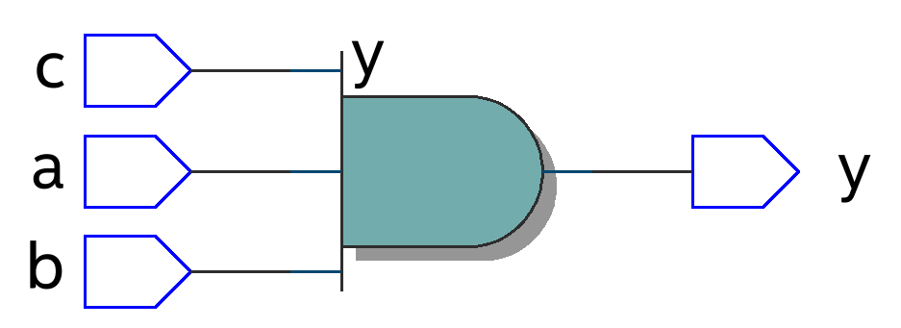
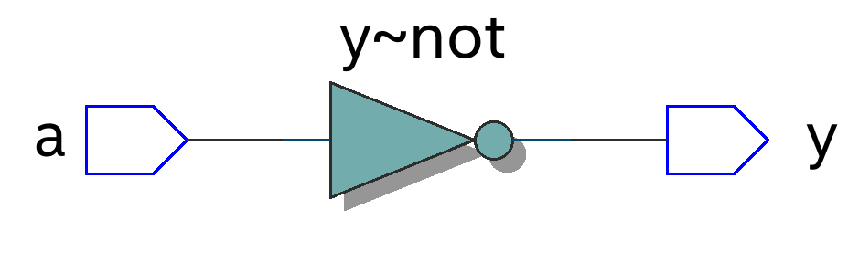
Иерархия модулей в Verilog
module and_3 (
input a, b, c,
output y
);
assign y = a & b & c;
endmodule
module inv (
input a
output y
);
assign y = ~a;
endmodule

Slide 42
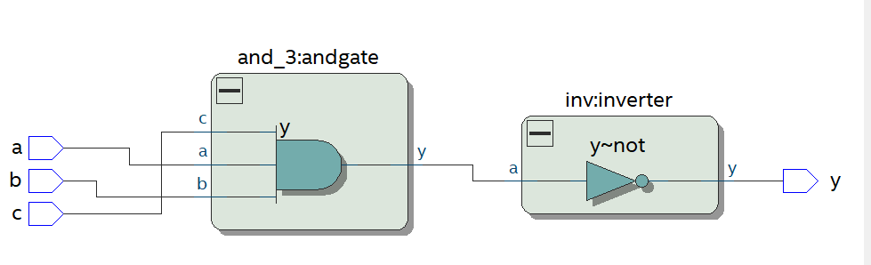
Иерархия модулей в Verilog
module dut (
input a, b, c,
output y
);
wire n1;
and_3 andgate (
.a(a),
.b(b),
.c(c),
.y(n1)
);
inv inverter (
.a(n1),
.y(y)
);
endmodule
Имя подключаемого модуля (and_3, inv)
Название примитива. Например, нам может понадобиться 3 копии модуля and_3. Тогда мы сможем подключить 3 экземпляра модуля and_3, используя различные наименования для прототипов (andgate_1, andgate_2 …)
Символ точка, перед наименованием порта отсылает к реальному порту подключаемого модуля (у модуля inverter, порты именуются a, y). В скобках обозначается куда будут подключаться сигналы в top-модуле

Slide 43
Generate
module add_gen (
input [2:0] A,
input [2:0] B,
output [2:0] S
);
genvar i;
generate
for (i=0; i<3; i=i+1) begin : newgen
adder new (
.a(A[i]),
.b(B[i]),
.s(S[i])
);
end
endgenerate
endmodule
adder new0 (
.a(A[0]),
.b(B[0]),
.s(S[0])
);
adder new1 (
.a(A[1]),
.b(B[1]),
.s(S[1])
);
adder new2 (
.a(A[2]),
.b(B[2]),
.s(S[2])
);
≡

Slide 44
План лабораторной работы
1 пара
О лабораторных работах (T)
Введение в FPGA и Verilog HDL (T)
Тренинг по Vivado и Verilog HDL (TS)
Обзор отладочного стенда (TS)
2 пара
Теория Сумматор (T)
Описание сумматора на Verilog HDL (S)
Реализация сумматора на отладочном стенде (S)

Slide 45
Задание
Реализовать полный сумматор на Verilog HDL
На основе разработанного полного сумматора реализовать 32-битный сумматор

Slide 46
План лабораторной работы
1 пара
О лабораторных работах (T)
Введение в FPGA и Verilog HDL (T)
Тренинг по Vivado и Verilog HDL (TS)
Обзор отладочного стенда (TS)
2 пара
Теория Сумматор (T)
Описание сумматора на Verilog HDL (S)
Реализация сумматора на отладочном стенде (S)

Slide 47
Задание
Внедрить сумматор в отладочный стенд. В качестве входных данных и сигналов управления использовать переключатели switch на стенде. Результат выводить на светодиоды

Slide 48
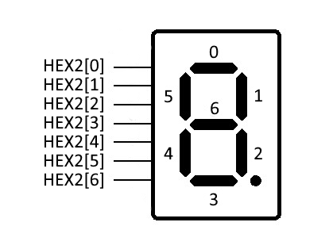
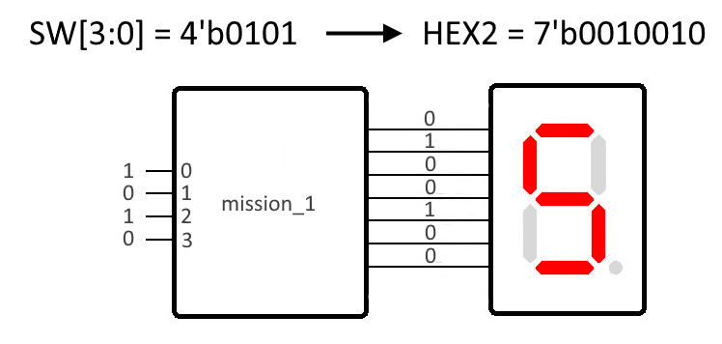
Задание со звездочкой
module mission_1 (
input [9:0] SW,
output [6:0] HEX2
);
// реализовать модуль управления
// семисегментными индикаторами
endmodule

